Slide 1


Seminář Preventivní péče o historické knihovní fondy
Kuks 1. – 2. června 2016
PROBLEMATIKA ZABEZPEČENÍ
HISTORICKÝCH KNIHOVNÍCH FONDŮ V PODMÍNKÁCH NPÚ
Zpracoval:
Mgr. Tomáš Štumbauer NPÚ ÚOP v Plzni
2016

Slide 2
Seminář Preventivní péče o historické knihovní fondy
Kuks 1. – 2. června 2016
HLEDISKA ZABEZPEČENÍ HKF:
Téma zabezpečení HKF nesouvisí pouze s jejich ochranou před zcizením – to by bylo příliš zjednodušeno
Statisticky jsou hlavními „škůdci“ a riziky pro HKF především jiné faktory
Většinu z nich může NPÚ jako správce příznivě ovlivnit
Velké riziko tedy vzniká především tam, kde jsou zanedbány principy péče o tento druh movitého kulturního majetku ať už jde o preventivní péči, evidenci atd.

Slide 3
Seminář Preventivní péče o historické knihovní fondy
Kuks 1. – 2. června 2016
SPECIFIKA HISTORICKÝCH KNIHOVNÍCH FONDŮ VE SPRÁVĚ NPÚ Z HLEDISKA ZABEZPEČENÍ:
HKF uloženy v areálech se statusem míst kde jsou uloženy (předpokládány) cenné předměty, památky. Specifika (stavební, provozní atd.) těchto areálů. Návštěvnické trasy a depozitáře.
Vysoká roční návštěvnost tisíců anonymních návštěvníků
Období sezóny a mimo sezónu - specifikum
HKF nemají status veřejných knihoven - prezentovány v návštěvnických trasách většinově jako celek - v rovině exponátu s obecným výkladem průvodce (kdo knihovnu vytvořil a jaké je její složení). Běžný návštěvník není konfrontován s jejich katalogy a podrobnou evidencí, pokud neprojeví zájem o badatelské studium

Slide 4
Seminář Preventivní péče o historické knihovní fondy
Kuks 1. – 2. června 2016
Badatelská práce v HKF (studium originálů) - silně limitováno vytížením správ SPO, často nevhodné prostředí pro studium. Absence badatelen s vhodným vybavením.
Badatelská práce v HKF (studium digitalizátů, elektronická evidence) – práci s badatelem přejímají jiné složky NPÚ. Ani na úrovni těchto pracovišť nefungují klasické badatelny s vlastním personálem a režimem jako např. v archivech. (síť depozitářů)
Každá tato knihovna má svá další specifika daná jejich historickou podobou, stavebními dispozicemi a možnostmi prezentace – je těžké jakkoliv sjednotit způsob jejich fyzické prezentace a tedy i způsob jednotné ochrany.
Areály SPO jsou většinově NKP – veškeré stavební úpravy podléhají památkové legislativě. Interiéry jsou dané záměrem konkrétní instalace.

Slide 5
Seminář Preventivní péče o historické knihovní fondy
Kuks 1. – 2. června 2016
Vlastní HKF mají většinově staus KP. Zásahy do vlastních svazků a využití některých bezpečnostních prvků má své limity.
Totéž platí i pro mobiliář v němž bývají HKF uloženy.
Veškeré prvky aktivního i pasivního zabezpečení musí navíc harmonizovat s vyzněním instalace – nepůsobit rušivě.
Velký důraz na vyvážení poměru:
zpřístupňovat X chránit

Slide 6
Seminář Preventivní péče o historické knihovní fondy
Kuks 1. – 2. června 2016
ZÁKLADNÍ OBECNÉ ROVINY ZABEZPEČENÍ HKF:
Obecné pro všechny druhy kulturního movitého majetku ve správě NPÚ:
Plošné zajištění areálů památkových objektů systémy elektronického zabezpečení a požární ochrany. (Nadstavbou u MF pilotní projekty s el. předmětovou ochranou jednotlivých exponátů) Ostraha.
Správa a monitoring klimatických podmínek uložení
Vhodné fyzické uložení
Vhodná preventivní péče
Přesná odborná a majetkoprávní evidence.
Jasná jednotící strategie NPÚ a podpora metodického týmu.

Slide 7
Seminář Preventivní péče o historické knihovní fondy
Kuks 1. – 2. června 2016
Spolupráce v této oblasti s dalšími institucemi, přebírat zkušenosti, neizolovat se.
Zapojením do projektů v oblasti HKF je možné získat prostředky na řešení i bezpečnostních otázek HKF – neizolovat se.
Dobrá spolupráce všech složek NPÚ (ÚOP/ÚPS)– školení, jasné rozdělení pracovních úkolů v oblasti HKF.
Dostatečné personální zabezpečení – není t.č. ideální vůči objemům HKF ve správě NPÚ (v porovnání s personálním obsazením v síti veřejných knihoven se srovnatelnými objemy fondů).
Elementární postupy pro krizové situace – evakuace SPO, priority pro vybrané části HKF, jejich dočasné uskladnění apod.
Zabezpečení HKF procesem jejich postupné digitalizace a plošného zpřístupnění bez nutnosti dalšího kontaktu s originály.

Slide 8
Seminář Preventivní péče o historické knihovní fondy
Kuks 1. – 2. června 2016
FYZICKÉ ZABEZPEČENÍ HKF :
HKF fyzicky chráněny většinově především pasivními prvky ochrany, které vycházejí přímo z dispozic historických exteriérových knihoven
Uzamčené zasklené či mřížkované skříně - nejúčinnější
Otevřené skříně doplněny dodatečně o další jednoduché prvky, jako různá hradítka otevřených regálů (saturna, drátek, plexisklový pás).
Balíkování knih do svazků saturnou + navíc vzájemné propojení jednotlivých balíků.
Děje se většinou pouze do úrovně regálů kam může návštěvník dosáhnout z vymezené prohlídkové trasy. Užití průhledných nerušivých materiálů.

Slide 9
Seminář Preventivní péče o historické knihovní fondy
Kuks 1. – 2. června 2016
Klasické zábrany – ohraničení prohlídkových tras šňůrami, koberci atd.
Využití trezorové ochrany pro nejvzácnější, nebo mimořádně poškozené exempláře.
Mezi skupinu prvků pasivní ochrany lze zahrnout také:
Systémy trvalého značení jednotlivého materiálu obsaženého v knihovnách včetně použití technologie mikroteček.
Aspekt – jak velký zásah do materiálu se statusem kulturní památky je akceptovatelný
Princip trvalých / reverzibilních zásahů

Slide 10
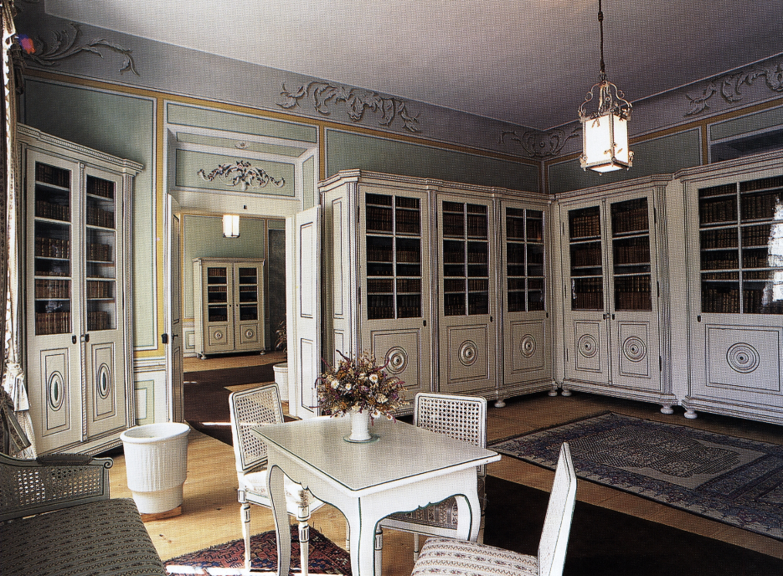
Seminář Preventivní péče o historické knihovní fondy
Kuks 1. – 2. června 2016

Slide 11
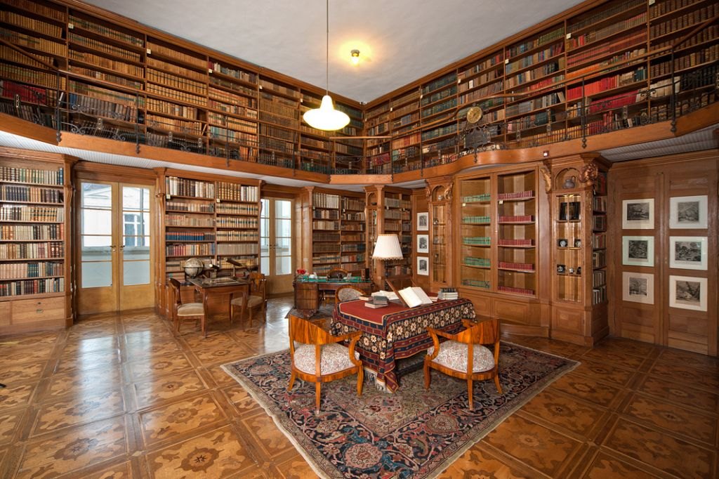
Seminář Preventivní péče o historické knihovní fondy
Kuks 1. – 2. června 2016

Slide 12
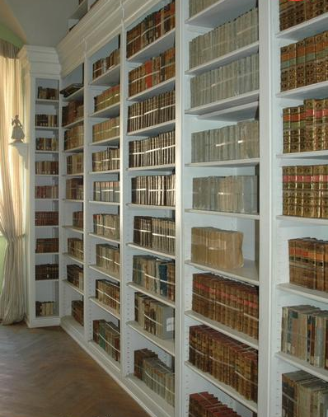
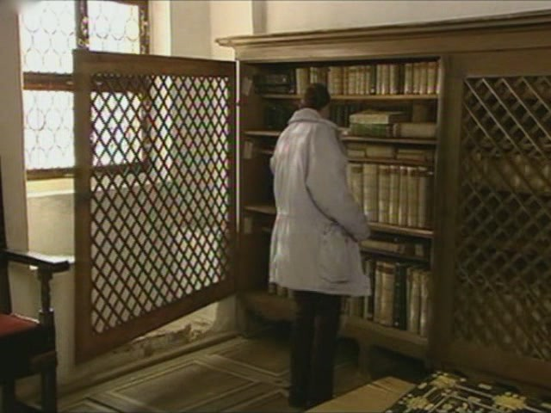
Seminář Preventivní péče o historické knihovní fondy
Kuks 1. – 2. června 2016

Slide 13
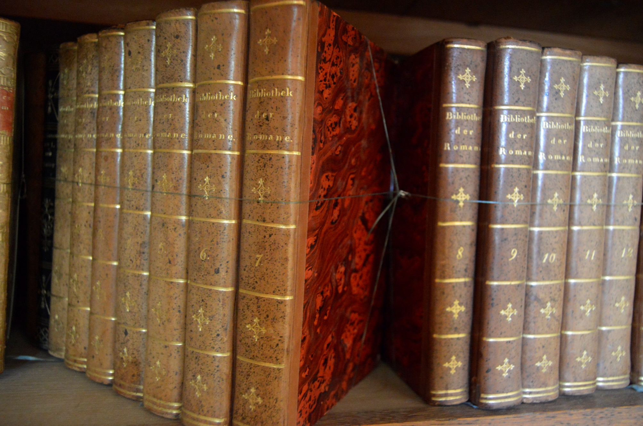
Seminář Preventivní péče o historické knihovní fondy
Kuks 1. – 2. června 2016

Slide 14
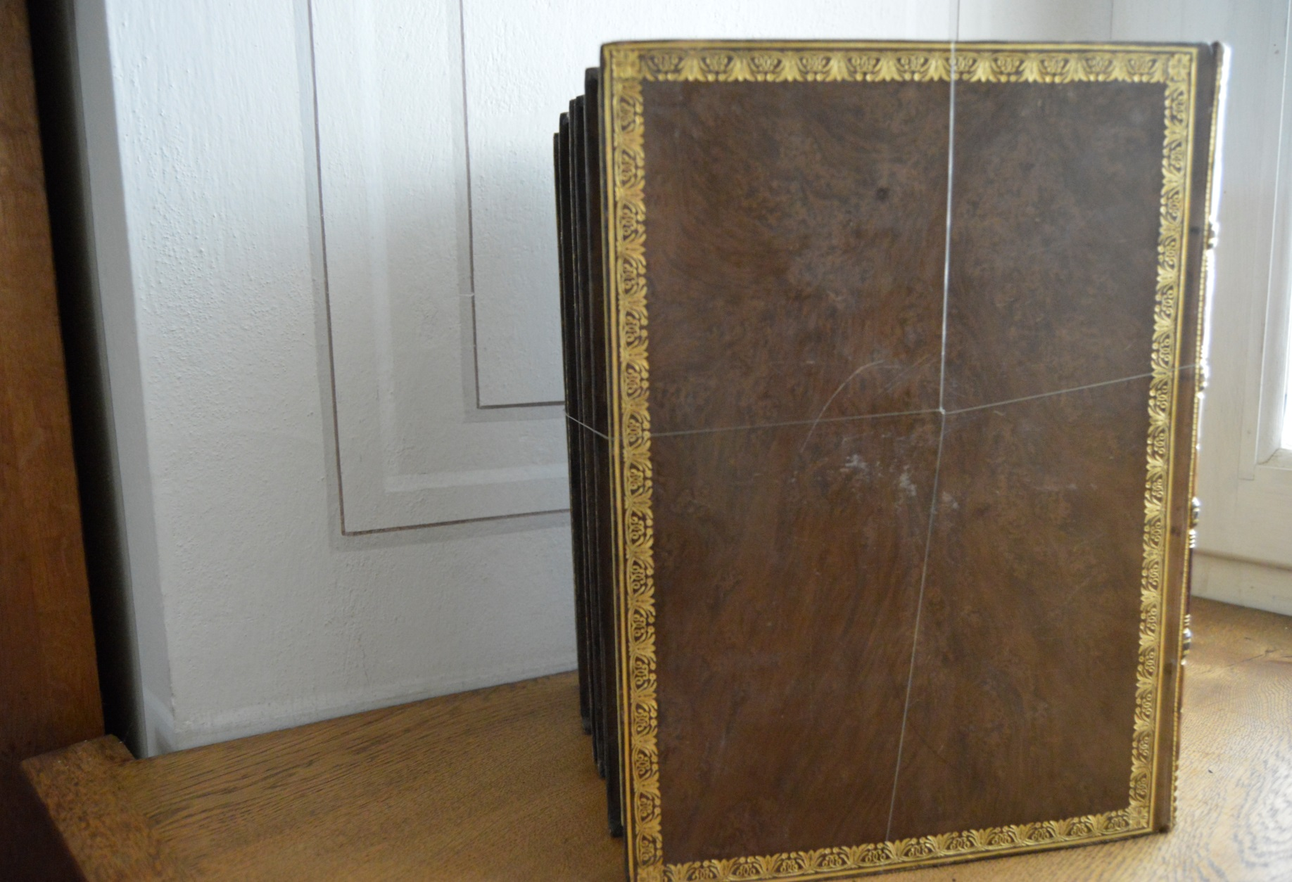
Seminář Preventivní péče o historické knihovní fondy
Kuks 1. – 2. června 2016

Slide 15
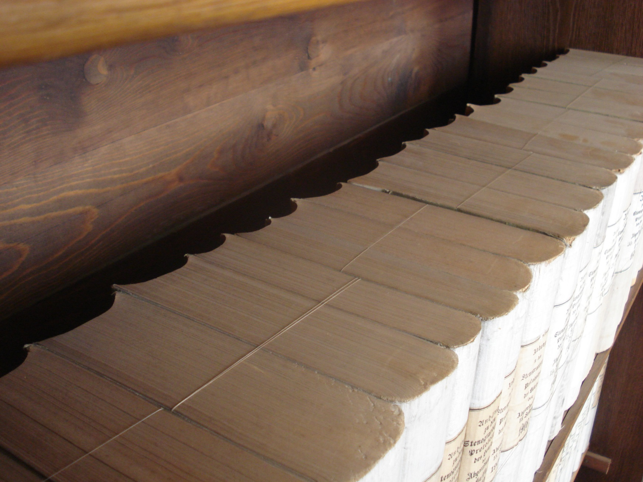
Seminář Preventivní péče o historické knihovní fondy
Kuks 1. – 2. června 2016

Slide 16
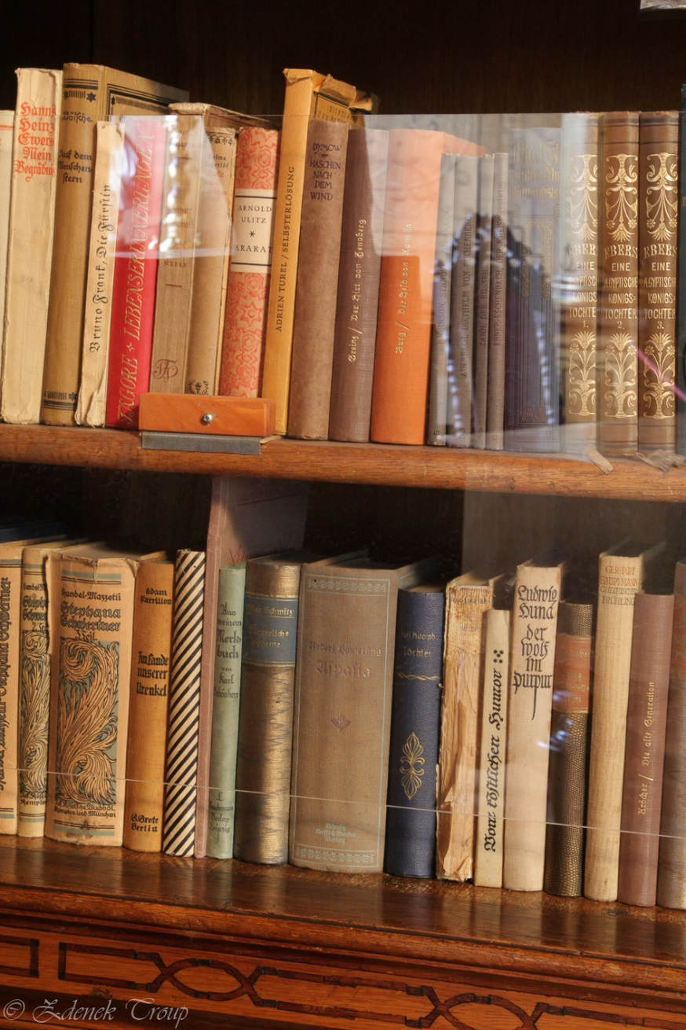

Seminář Preventivní péče o historické knihovní fondy
Kuks 1. – 2. června 2016
Vložené plexisklové pásy – viditelné způsoby uchycení a princip volné cirkulace vzduchu

Slide 17
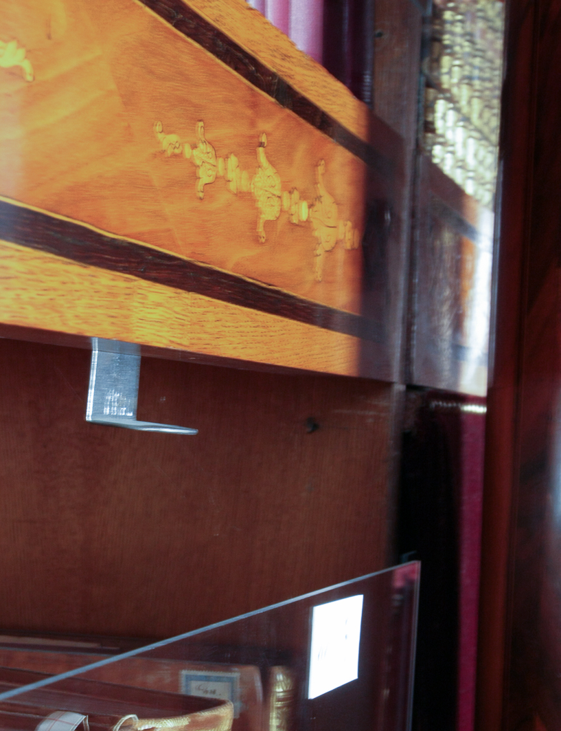
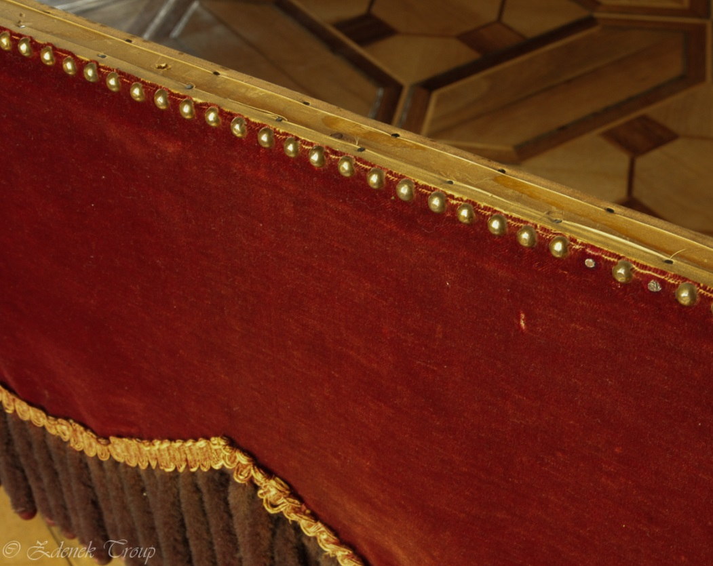
Seminář Preventivní péče o historické knihovní fondy
Kuks 1. – 2. června 2016
Způsob uchycení lehce odnímatelných textilních závěsů

Slide 18
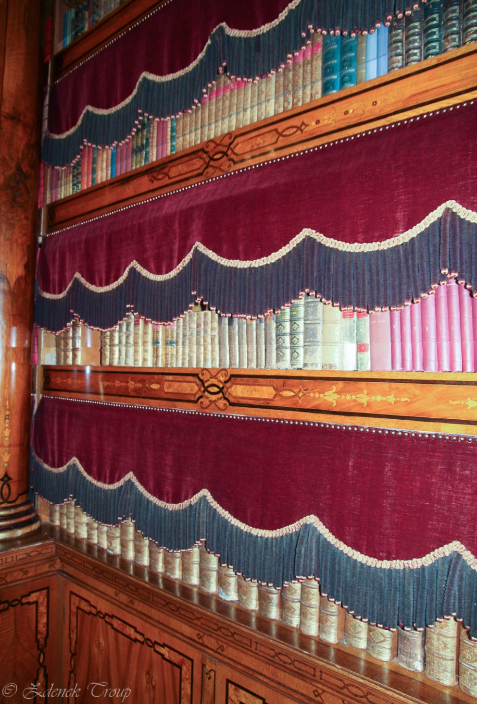
Seminář Preventivní péče o historické knihovní fondy
Kuks 1. – 2. června 2016
Textilní závěs zabraňuje vnikání prachu ke hřbetům knih v neuzavřených regálech

Slide 19
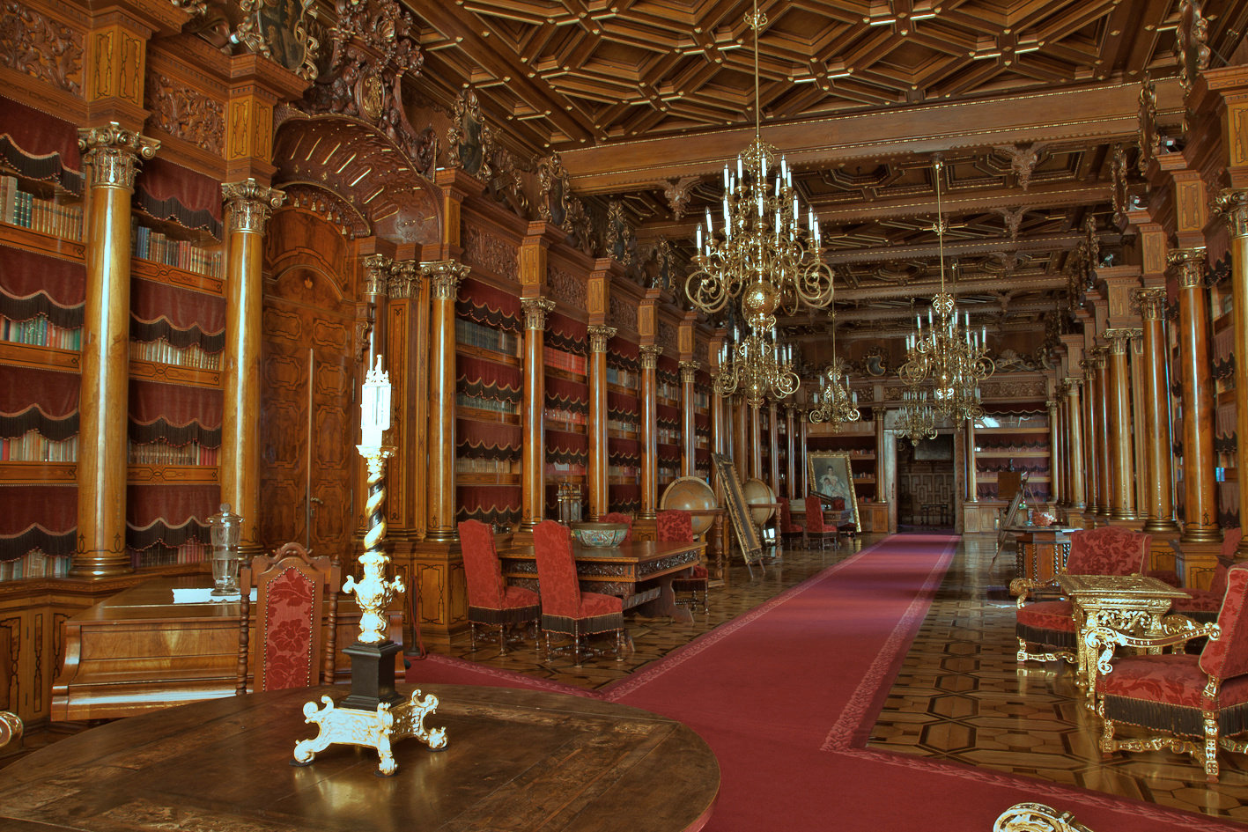
Seminář Preventivní péče o historické knihovní fondy
Kuks 1. – 2. června 2016

Slide 20
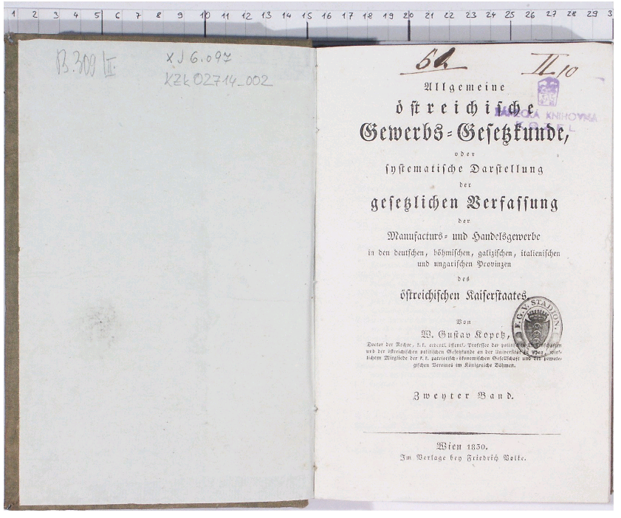
Seminář Preventivní péče o historické knihovní fondy
Kuks 1. – 2. června 2016
Kombinace trvalých a reverzibilních označení

Slide 21
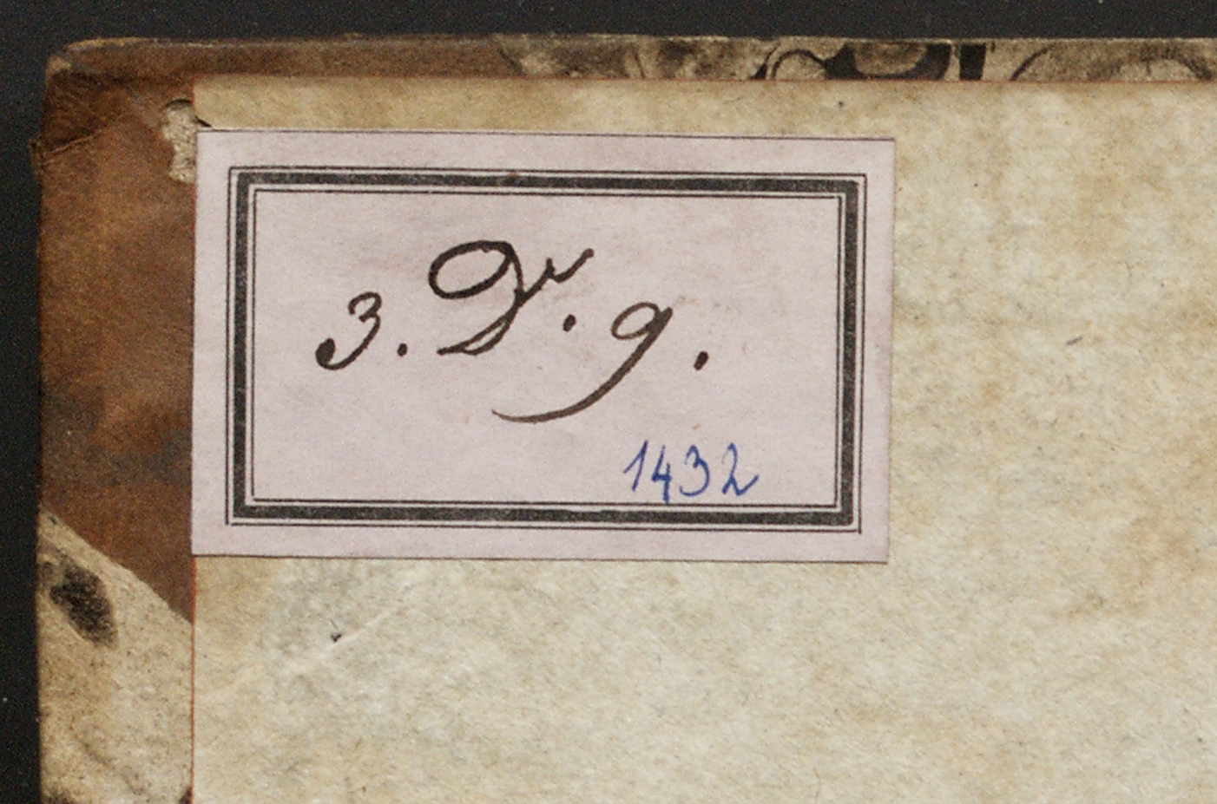
Seminář Preventivní péče o historické knihovní fondy
Kuks 1. – 2. června 2016
Častý způsob značení HKF – platná signatura je připsána na historický katalogizační štítek.

Slide 22
Seminář Preventivní péče o historické knihovní fondy
Kuks 1. – 2. června 2016
IDENTIFIKAČNÍ PRVEK MIKROTEČKY:
Miniaturní částice, na které je zapsán unikátní identifikační kód subjektu.
Technologicky jde o částice velikosti 0,3 až 1 mm a síle cca. 0,02 mm v podobě kovového, nebo plastového plátku.
Tvar je různý, převažují mikrotečky ve tvaru čtverce, šesti či osmiúhelníku.
Technologicky složité na případné zfalšování (elektronová litografie v kombinaci s holografickými ochrannými prvky).
Mikrotečky rozptýleny v nosné emulzi na bázi laku.
V případě HFK aplikace štětečkem na vhodná místa mimo tisk.

Slide 23
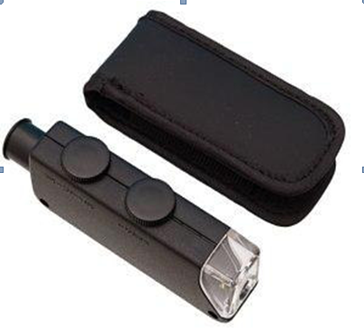
Seminář Preventivní péče o historické knihovní fondy
Kuks 1. – 2. června 2016
Nezbytným předpokladem evidence a identifikace předmětů označených mikrotečkami je dokumentace míst kde jsou mikrotečky aplikovány a kódu, který nesou.
Základní identifikaci holografické mikrotečky je schopen zajistit jednoduchý kapesní mikroskop s přisvětlením. Mikroskop má cca 100násobné zvětšení.
Pro podrobné zkoumání ( kriminalistické a soudní účely ) slouží specializované mikroskopy s až 5000násobným zvětšením.

Slide 24
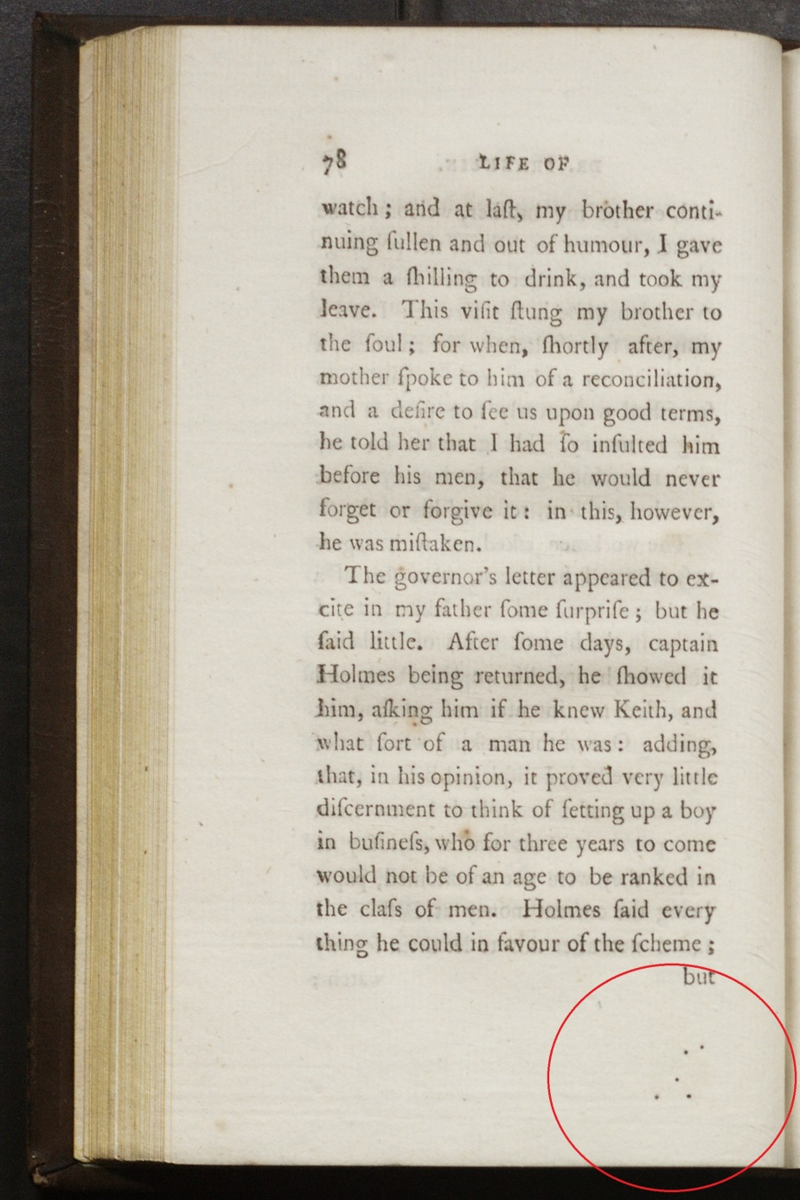
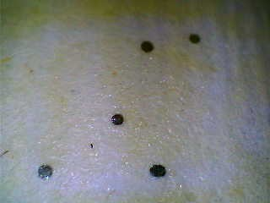
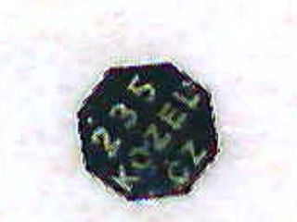
Seminář Preventivní péče o historické knihovní fondy
Kuks 1. – 2. června 2016
Náhodný shluk mikroteček nanesených jednou aplikací
emulze

Slide 25
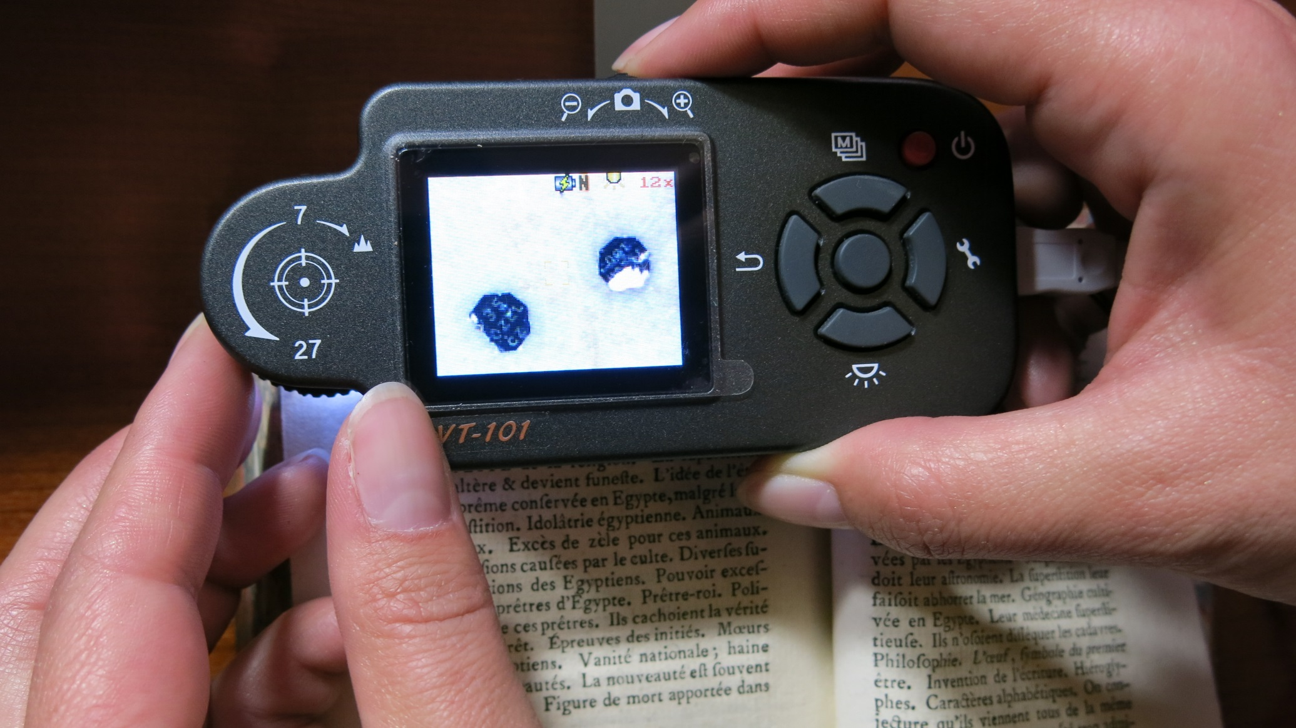
Seminář Preventivní péče o historické knihovní fondy
Kuks 1. – 2. června 2016
Podoba nanesených mikroteček a jejich unikátních deformací je dokumentována el. mobilním mikroskopem, pro účely dokumentace míst s mikrotečkami.

Slide 26
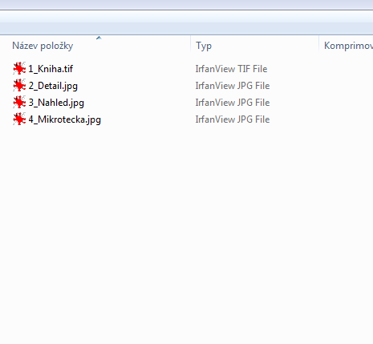
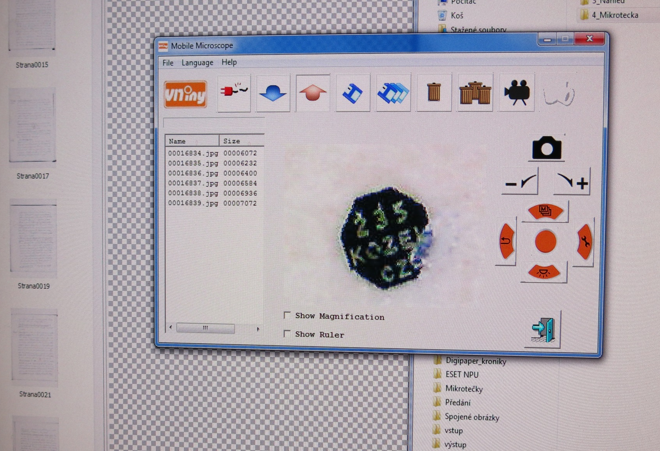
Seminář Preventivní péče o historické knihovní fondy
Kuks 1. – 2. června 2016

Slide 27
Seminář Preventivní péče o historické knihovní fondy
Kuks 1. – 2. června 2016
AKTIVNÍ OCHRANNÉ PRVKY V OBLASTI HKF:
Potenciálně sem spadá celá množina řešení známá především v oblasti veřejných knihoven, zahrnující využití technologií programovatelných čipů a kontrolních bran.
Řešení nabízí nesporné další výhody např. při vykonávání inventarizací těchto fondů a propojení do dalších elektronických systémů předmětové ochrany a evidenčních systémů. – tj. kombinace ochranné a evidenční roviny - zásadní výhoda.
Specifické podmínky památkových objektů NPÚ a charakter spravovaných historických fondů neumožňují okamžité užití těchto technologií v plném rozsahu a plošně, ale v modifikované podobě lze účinně vyzkoušet jejich aplikaci na vybraných fondech a zhodnotit výhody plošné aplikace v HKF.

Slide 28
Seminář Preventivní péče o historické knihovní fondy
Kuks 1. – 2. června 2016
IDENTIFIKAČNÍ A OCHRANNÝ PRVEK – RFID* ČIPY:
Miniaturní el. prvky spojené s plošnou anténou, která slouží pro přenos informace ukryté v čipu. Spojuje jak identifikační, tak bezpečnostní funkci.
Mají podobu tenké polyesterové fólie. Může být samolepící a případně potištěná běžnými tiskárnami, tak jako klasické papírové štítky – kumulace s čárovým a QR kódem.
Čip obsahuje vnitřní paměť, která umožňuje vložit identifikační údaje, čitelné příslušným technickým prostředkem.
Vlastní čip je pasivní. Aktivován je pouze v dosahu příslušného čtecího technického prostředku.
Uložené údaje jsou čitelné pomocí el. čtečky s dosahem od jednotek centimetrů do jednotek metrů.
Vzdálenost je závislá na frekvenčním pásmu**, které je využíváno pro přenos uložené informace a na fyzických rozměrech čipu resp. antény, která přenos informace zprostředkovává.
* Radio Frequency Identification
**(vhodné fr. pásmo UHF - v Evropě pásmo 868MHz - ověřeno praxí na SPO Kozel, + finanční aspekt čipů pracujících v tomto pásmu),

Slide 29
Seminář Preventivní péče o historické knihovní fondy
Kuks 1. – 2. června 2016
Čipy poskytují zajímavou kombinaci dostatečné vnitřní paměti pro uložení unikátních identifikačních údajů:
Např. EPC kód ( dříve EAN ) umožňující prostřednictvím EPC Global Network celosvětovou identifikaci těchto předmětů - jednoznačná identifikace předmětu v globální dimenzi. !!!!
+ možností využití přídavných informací umístěných přímo v čipu.
Vyráběny ve škále fyzických rozměrů, dosahu čtecích zařízení.
Možnost identifikace bez přímého fyzického kontaktu s předmětem (knihou).
Aplikace čipů na předměty je jednoduchá, Ve většině případů lze použít samolepících variant čipů, podobně jako při klasickém označování štítky s čárovým kódem.

Slide 30
Seminář Preventivní péče o historické knihovní fondy
Kuks 1. – 2. června 2016
Možnost skrytého umístění čipu, např. vsunutím do hřbetní části knihy.
Identifikaci předmětů označených elektronickými čipy vykonávají stacionární nebo mobilní čtečky v příslušném frekvenčním pásmu
Pokud informace zapsané v čipu respektují mezinárodně uznávané standardy, může informace z čipu získat elektronická čtečka libovolného výrobce pracující v daném frekvenčním pásmu s programovým vybavením respektujícím výše uvedené mezinárodní standardy.
Zásadní je programová aplikace, která vytváří rozhraní mezi vlastní čtečkou čipů a nadřazeným systémem – databází chráněných předmětů (potenciálně MF CastIS, HKF Tritius).

Slide 31
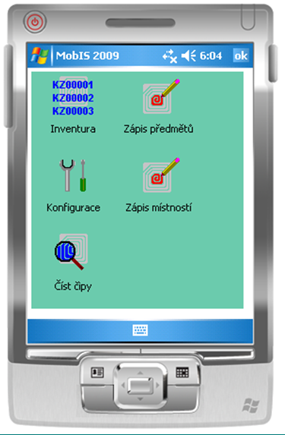
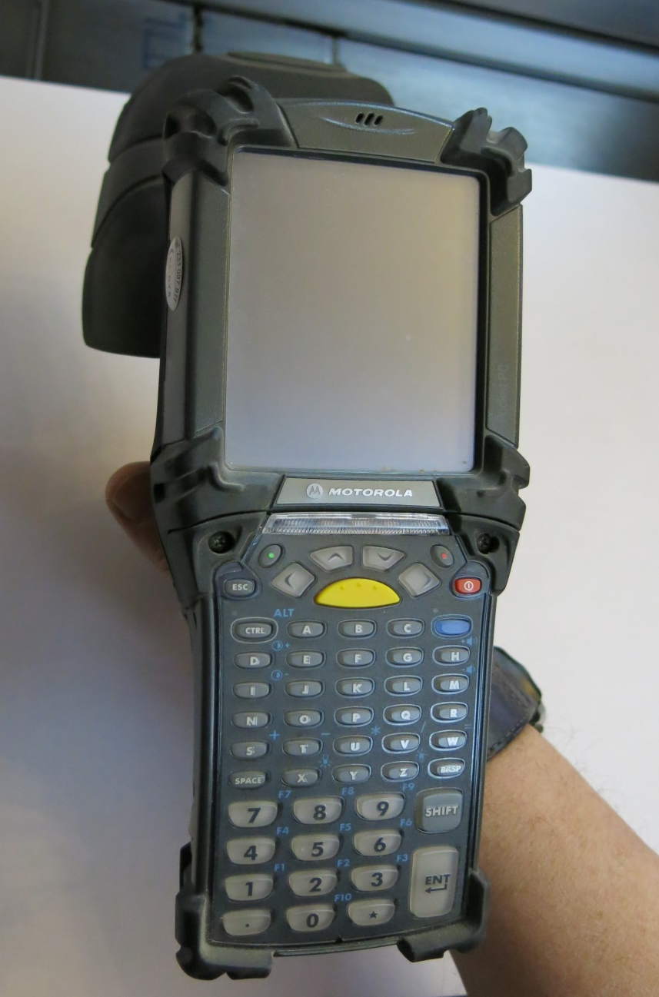
Seminář Preventivní péče o historické knihovní fondy
Kuks 1. – 2. června 2016
Mobilní čtecí zařízení RDIF čipů

Slide 32
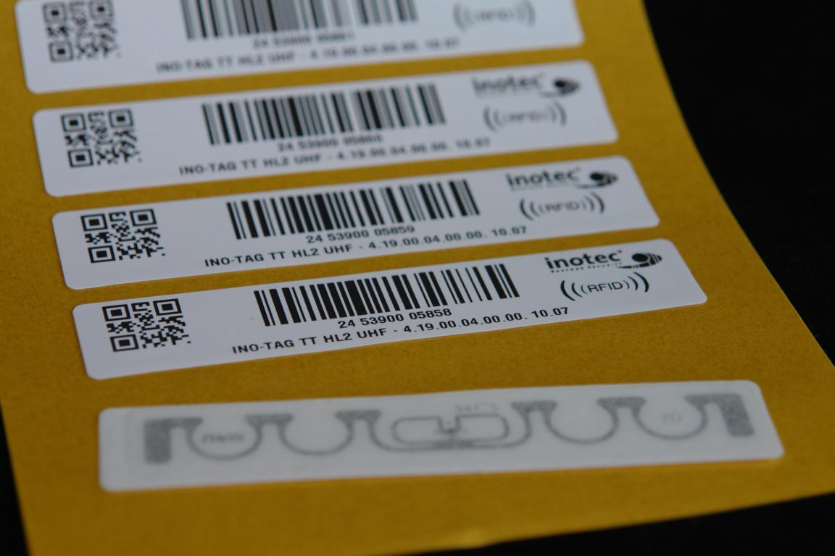
Seminář Preventivní péče o historické knihovní fondy
Kuks 1. – 2. června 2016
Samolepící RDIF čipy kumulované s čárovým a QR kódem.

Slide 33
Seminář Preventivní péče o historické knihovní fondy
Kuks 1. – 2. června 2016

Poděkování správci zámku Kozel p. Bobkovi za informace k využití mikroteček a RDIF čipů v prostředí HKF
Děkuji Vám za trpělivost, pozornost a případné dotazy mohu zodpovědět i na stumbauer.tomas@npu.cz

